Slide 1

CHÀO MỪNG CÁC QUÝ THẦY CÔ VỀ DỰ CHUYÊN ĐỀ HÈ 2025
MÔN TIẾNG VIỆT 3:
Chủ điểm: Những trải nghiệm thú vị
Bài 7: Mùa hè lấp lánh (Tiết 1)
Người thực hiện: GV: Nguyễn Thị Hiền
Đơn vị Tiểu học Liên Am- Lý Học
Vĩnh Am, ngày 20 tháng 8 năm 2025

Slide 2
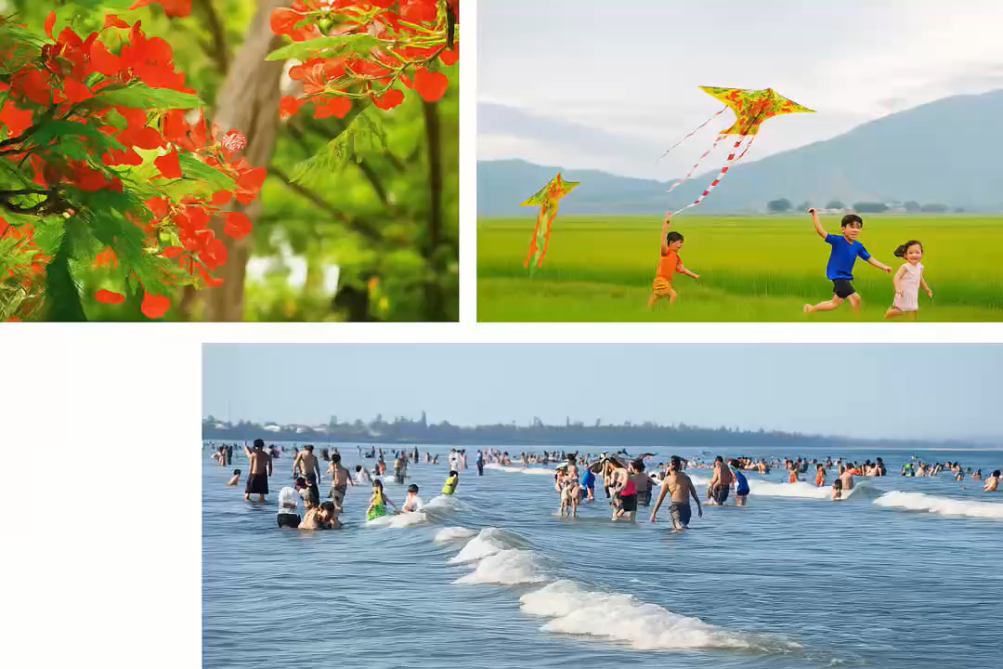
Khởi động
Hãy nói về mùa hè của em

Slide 3
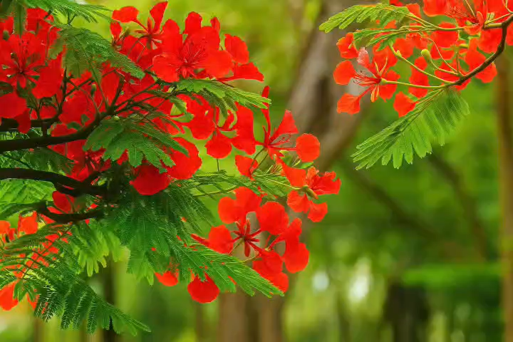
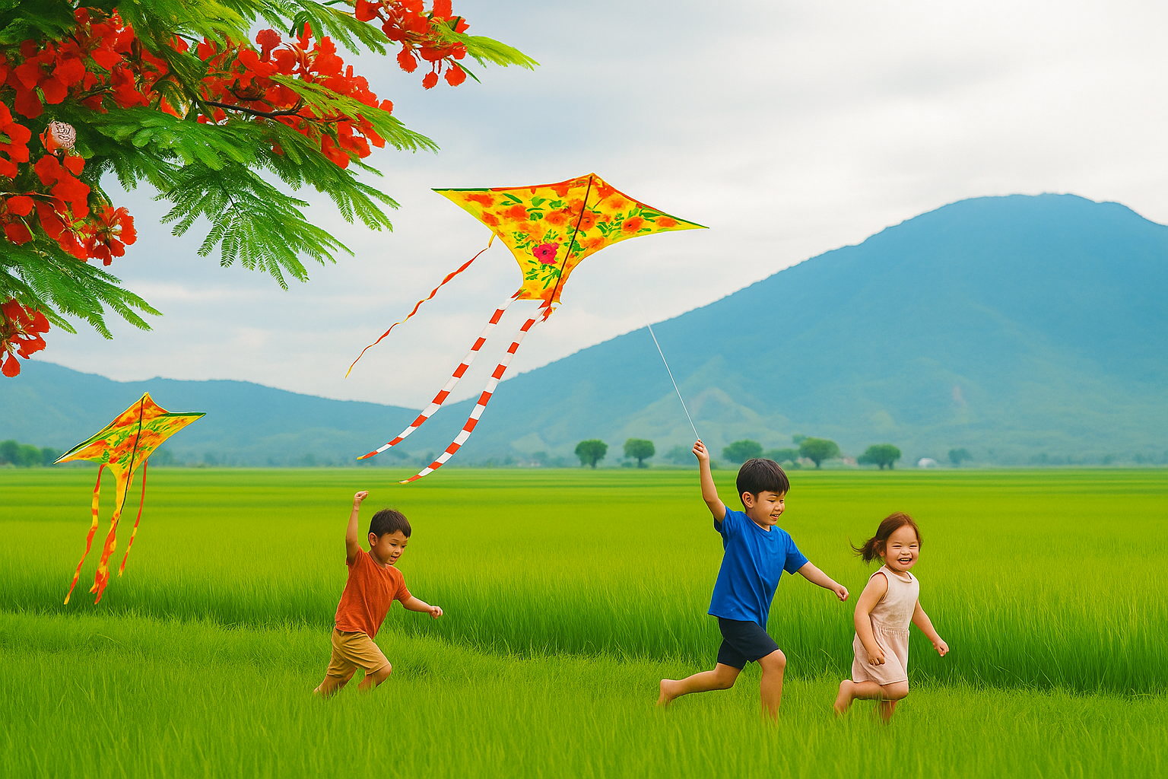

Slide 4
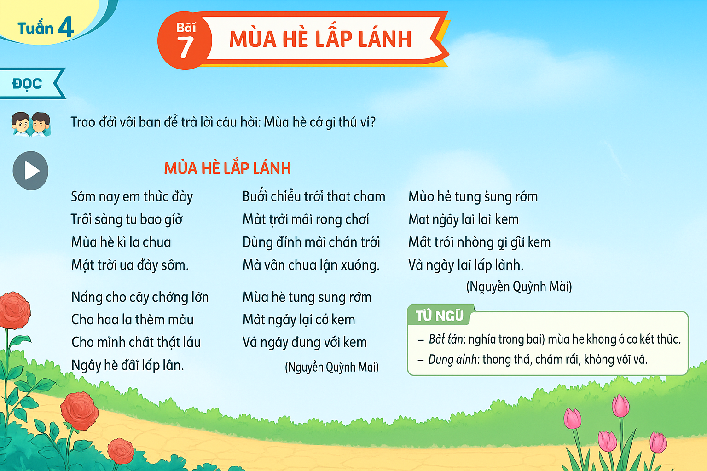

Thứ ba ngày 20 tháng 8 năm 2025
TIẾNG VIỆT
Bài 7: Mùa hè lấp lánh (Tiết 1)

Slide 5
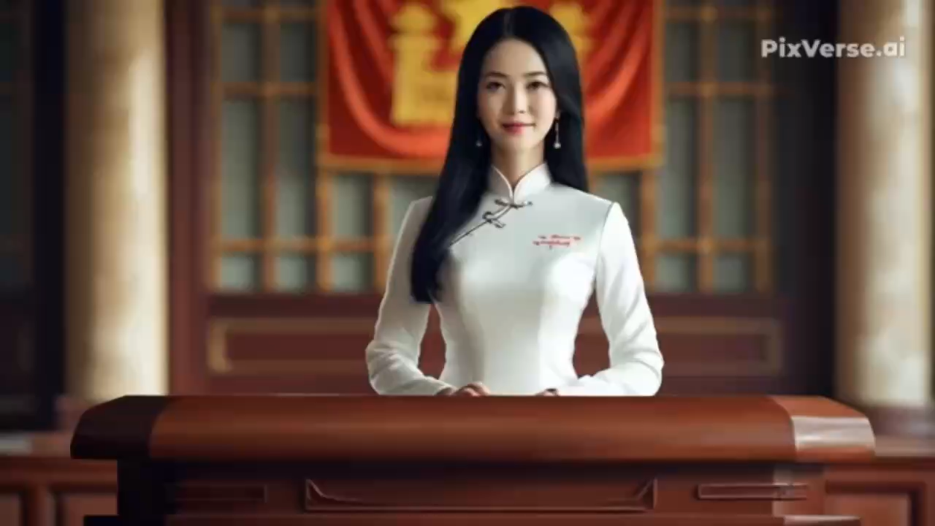

Slide 6
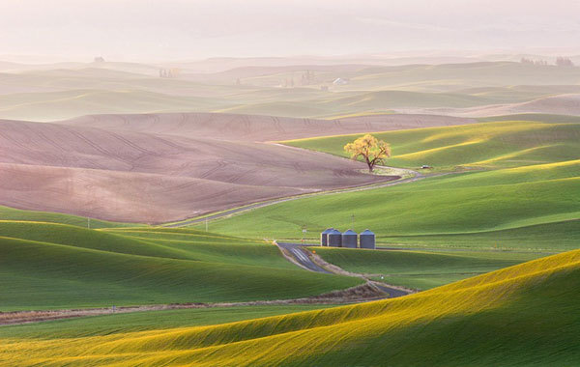
(Dài) bất tận: (dài) không có kết thúc.

Slide 7
Tiếng Việt
Mùa hè lấp lánh
Đọc văn bản
Trả lời câu hỏi
Từ ngữ:
Bất tận
Đủng đỉnh

Slide 8
Tiếng Việt
Mùa hè lấp lánh
Luyện theo nhóm 4

Slide 9








Tiếng Việt
Mùa hè lấp lánh
THI ĐỌC
Notes:
Bài soạn của Lan Hương - 0354473852

Slide 10




MÙA HÈ LẤP LÁNH
Sớm nay em thức dậy
Trời sáng tự bao giờ
Mùa hè kì lạ chưa
Mặt trời ưa dậy sớm.
Nắng cho cây chóng lớn
Cho hoa lá thêm màu
Cho mình chơi thật lâu
Ngày hè dài bất tận.
Buổi chiều trôi thật chậm
Mặt trời mải rong chơi
Đủng đỉnh mãi chân trời
Mà vẫn chưa lặn xuống.
Mùa hè thật sung sướng
Có nắng lại có kem
Có những cơn gió êm
Và ngày dài lấp lánh.
/
Nguyễn Quỳnh Mai

Slide 11


Tiết học đến đây kết thúc
Cảm ơn các quý thầy cô và các đã chú ý lắng nghe.
Thân ái, Chào tạm biệt !

